Slide 1
МИНИСТЕРСТВО ОБРАЗОВАНИЯ
БЕЛГОРОДСКОЙ ОБЛАСТИ
ОБЛАСТНОЕ ГОСУДАРСТВЕННОЕ АВТОНОМНОЕ
ПРОФЕССИОНАЛЬНОЕ ОБРАЗОВАТЕЛЬНОЕ УЧРЕЖДЕНИЕ
«БЕЛГОРОДСКИЙ ПЕДАГОГИЧЕСКИЙ КОЛЛЕДЖ»
Сетевое и системное администрирование
ГОД ОТКРЫТИЯ СПЕЦИАЛЬНОСТИ
2020
КОЛИЧЕСТВО ОБУЧАЮЩИХСЯ 50

Slide 2
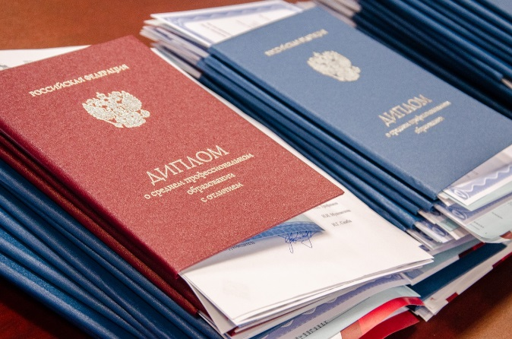
МИНИСТЕРСТВО ОБРАЗОВАНИЯ
БЕЛГОРОДСКОЙ ОБЛАСТИ
ОБЛАСТНОЕ ГОСУДАРСТВЕННОЕ АВТОНОМНОЕ
ПРОФЕССИОНАЛЬНОЕ ОБРАЗОВАТЕЛЬНОЕ УЧРЕЖДЕНИЕ
«БЕЛГОРОДСКИЙ ПЕДАГОГИЧЕСКИЙ КОЛЛЕДЖ»
ХАРАКТЕРИСТИКА ПОДГОТОВКИ СПЕЦИАЛЬНОСТИ
Уровень образования необходимый для приема на обучение | Наименование квалификации углубленной подготовки | Срок получения СПО по ППССЗ углубленной подготовки в очной форме обучения
Основное общее образование | Сетевой и системный администратор | 3 года 10 месяцев
ОГАПОУ «БПК» реализует программу подготовки специалистов среднего звена в соответствии с лицензией на осуществление образовательной деятельности https://belpedcol.ru/wp-content/uploads/merged-pdf.io_.pdf
По окончании обучения выпускник получает диплом о среднем профессиональном образовании

Slide 3
МИНИСТЕРСТВО ОБРАЗОВАНИЯ
БЕЛГОРОДСКОЙ ОБЛАСТИ
ОБЛАСТНОЕ ГОСУДАРСТВЕННОЕ АВТОНОМНОЕ
ПРОФЕССИОНАЛЬНОЕ ОБРАЗОВАТЕЛЬНОЕ УЧРЕЖДЕНИЕ
«БЕЛГОРОДСКИЙ ПЕДАГОГИЧЕСКИЙ КОЛЛЕДЖ»
ХАРАКТЕРИСТИКА ПРОФЕССИОНАЛЬНОЙ ДЕЯТЕЛЬНОСТИ
Портрет выпускника
Организует собственную деятельность и решает профессиональные задачи;
Осуществляет поиск и анализ информации необходимой для профессиональной деятельности;
Стремиться к профессиональному и личностному развитию;
Готов работать и эффективно взаимодействовать в коллективе, команде;
Проявляет гражданско-патриотическую позицию;
Содействует сохранению окружающей среды, умеет эффективно действовать в различных ситуациях;
Осознает важность здорового образа жизни, поддерживает уровень необходимой физической подготовки;
Использует информационно-коммуникационные технологии;
Знает основы предпринимательской деятельности в профессиональной сфере.

Slide 4
МИНИСТЕРСТВО ОБРАЗОВАНИЯ
БЕЛГОРОДСКОЙ ОБЛАСТИ
ОБЛАСТНОЕ ГОСУДАРСТВЕННОЕ АВТОНОМНОЕ
ПРОФЕССИОНАЛЬНОЕ ОБРАЗОВАТЕЛЬНОЕ УЧРЕЖДЕНИЕ
«БЕЛГОРОДСКИЙ ПЕДАГОГИЧЕСКИЙ КОЛЛЕДЖ»
ХАРАКТЕРИСТИКА ПРОФЕССИОНАЛЬНОЙ ДЕЯТЕЛЬНОСТИ
В процессе обучения вы научитесь создавать и обслуживать вычислительные комплексы и сети
Обеспечивать сетевую безопасность организации.
Поддерживать оптимальную работоспособность компьютеров, сети и компьютерных программ для пользователей.
Контролировать исправную работу операционных систем и программного обеспечения.
Устанавливать новое программное обеспечение (совершать «апгрейд»).
Координировать и администрировать системы, в том числе в режиме удаленного доступа.

Slide 5
МИНИСТЕРСТВО ОБРАЗОВАНИЯ
БЕЛГОРОДСКОЙ ОБЛАСТИ
ОБЛАСТНОЕ ГОСУДАРСТВЕННОЕ АВТОНОМНОЕ
ПРОФЕССИОНАЛЬНОЕ ОБРАЗОВАТЕЛЬНОЕ УЧРЕЖДЕНИЕ
«БЕЛГОРОДСКИЙ ПЕДАГОГИЧЕСКИЙ КОЛЛЕДЖ»
ХАРАКТЕРИСТИКА ПРОФЕССИОНАЛЬНОЙ ДЕЯТЕЛЬНОСТИ
На практике вы будете управлять сетевой инфраструктурой предприятия
Выполнение работ по наладке локальных сетей.
Настройка активного сетевого оборудования.
Прокладка и монтаж локальной вычислительной сети.

Slide 6
МИНИСТЕРСТВО ОБРАЗОВАНИЯ
БЕЛГОРОДСКОЙ ОБЛАСТИ
ОБЛАСТНОЕ ГОСУДАРСТВЕННОЕ АВТОНОМНОЕ
ПРОФЕССИОНАЛЬНОЕ ОБРАЗОВАТЕЛЬНОЕ УЧРЕЖДЕНИЕ
«БЕЛГОРОДСКИЙ ПЕДАГОГИЧЕСКИЙ КОЛЛЕДЖ»
ХАРАКТЕРИСТИКА ПРОФЕССИОНАЛЬНОЙ ДЕЯТЕЛЬНОСТИ
В процессе обучения вы сможете освоить работу
сетевого и системного администратора
Инсталлировать, тестировать, испытывать и использовать программные средства.
Настраивать конкретные конфигурации операционных систем.
Работать в среде различных операционных систем и администрировать их.
Осуществлять простейший ремонт оборудования.
Работать с локальными и глобальными сетями.

Slide 7
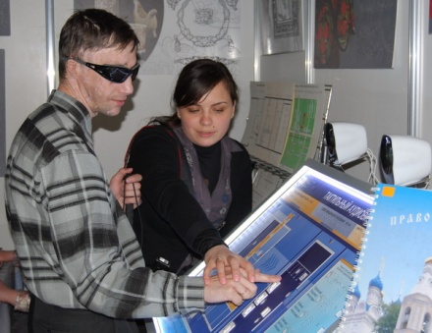
МИНИСТЕРСТВО ОБРАЗОВАНИЯ БЕЛГОРОДСКОЙ ОБЛАСТИ
ОБЛАСТНОЕ ГОСУДАРСТВЕННОЕ АВТОНОМНОЕ
ПРОФЕССИОНАЛЬНОЕ ОБРАЗОВАТЕЛЬНОЕ УЧРЕЖДЕНИЕ
«БЕЛГОРОДСКИЙ ПЕДАГОГИЧЕСКИЙ КОЛЛЕДЖ»
ДОПОЛНИТЕЛЬНОЕ ПРОФЕССИОНАЛЬНОЕ ОБРАЗОВАНИЕ
Выбрать одну узкую специализацию и работать, развиваться в этом направлении еще недавно было одним из действенных правил успеха. Но увы, не сегодня.
В настоящем мире ценятся универсальные работники, специалисты широкого профиля. Иметь всего одну специальность не то что бы немодно, а непрактично.
Поэтому, обучаясь в колледже ты сможешь получить вторую и третью смежную/ несмежную профессию с учетом основной получаемой квалификации (не менее одной дополнительной квалификации в год):
Няня
Секретарь руководителя
Вожатый
Консультант в области развития цифровой грамотности населения
Социальный работник
Наладчик аппаратного и программного обеспечения
Реставратор архивов и библиотечных материалов
Сиделка
Помощник воспитателя

Slide 8
МИНИСТЕРСТВО ОБРАЗОВАНИЯ
БЕЛГОРОДСКОЙ ОБЛАСТИ
ОБЛАСТНОЕ ГОСУДАРСТВЕННОЕ АВТОНОМНОЕ
ПРОФЕССИОНАЛЬНОЕ ОБРАЗОВАТЕЛЬНОЕ УЧРЕЖДЕНИЕ
«БЕЛГОРОДСКИЙ ПЕДАГОГИЧЕСКИЙ КОЛЛЕДЖ»
Наши достижения

Slide 9
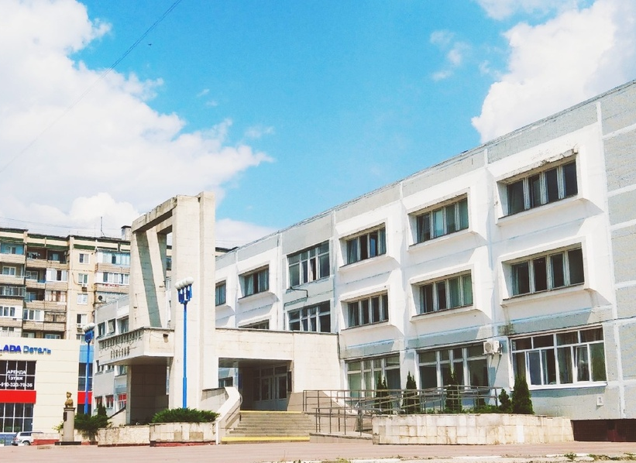
ОБЛАСТНОЕ ГОСУДАРСТВЕННОЕ АВТОНОМНОЕ
ПРОФЕССИОНАЛЬНОЕ ОБРАЗОВАТЕЛЬНОЕ УЧРЕЖДЕНИЕ
«БЕЛГОРОДСКИЙ ПЕДАГОГИЧЕСКИЙ КОЛЛЕДЖ»
КОНТАКТНЫЕ ДАННЫЕ:
Почтовый адрес: 308036, г. Белгород, ул. Буденного, д. 1.
Телефон/факс: (4722) 51-04-14
Адрес электронной почты: belpedcol@ya.ru

